Slide 1
তথ্য ও যোগাযোগ প্রযুক্তি
স্বাগতম

Slide 2
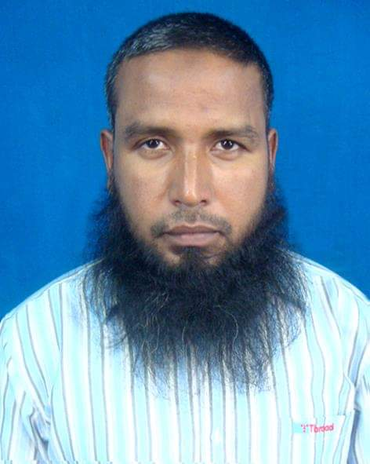
শিক্ষক পরিচিতি
পাঠ পরিচিতি
তথ্য ও যোগাযোগ প্রযুক্তি
শ্রেণি: সপ্তম
অধ্যায়: তৃতীয়
পাঠ: ২৩
মোঃ শরিফুল ইসলাম
প্রভাষক(ইংরেজী)
ছিটমীরগঞ্জ শালনগ্রাম ফাফিল মাদরাসা,
জলঢকা, নীলফামারী।

Slide 3
আজকের আলোচ্য বিষয় …
কপিরাইট

Slide 4
শিখনফল
এই পাঠ শেষে শিক্ষার্থীরা…
বুদ্ধিবৃত্তিক সম্পদ কী তা বলতে পারবে;
কপিরাইট কী তা বর্ণনা করতে পারবে;
কপিরাইটের আইন ব্যাখ্যা করতে পারবে;
মুক্ত দর্শন বিশ্লেষণ করতে পারবে।

Slide 5
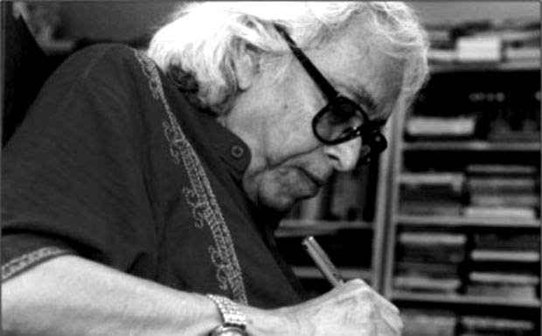
বুদ্ধিবৃত্তিক সম্পদ
গান করা
কবিতা লিখা
সিনেমা তৈরী

Slide 6
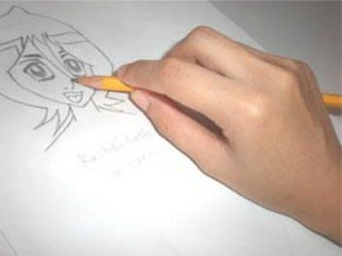
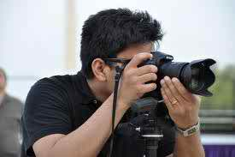
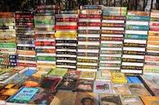
বুদ্ধিবৃত্তিক সম্পদ
ছবি আকাঁ
ছবি তোলা
বই লিখা
যা মানুষের নিজস্ব মেধা, শ্রম, সময়, চিন্তা ও অর্থ ব্যয় করে তৈরী করে

Slide 7
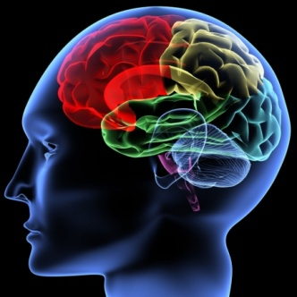
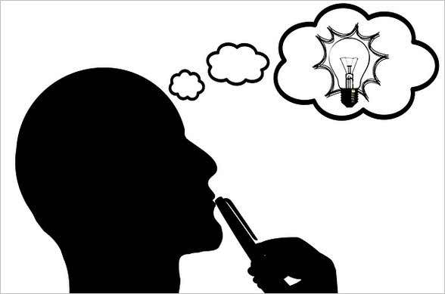
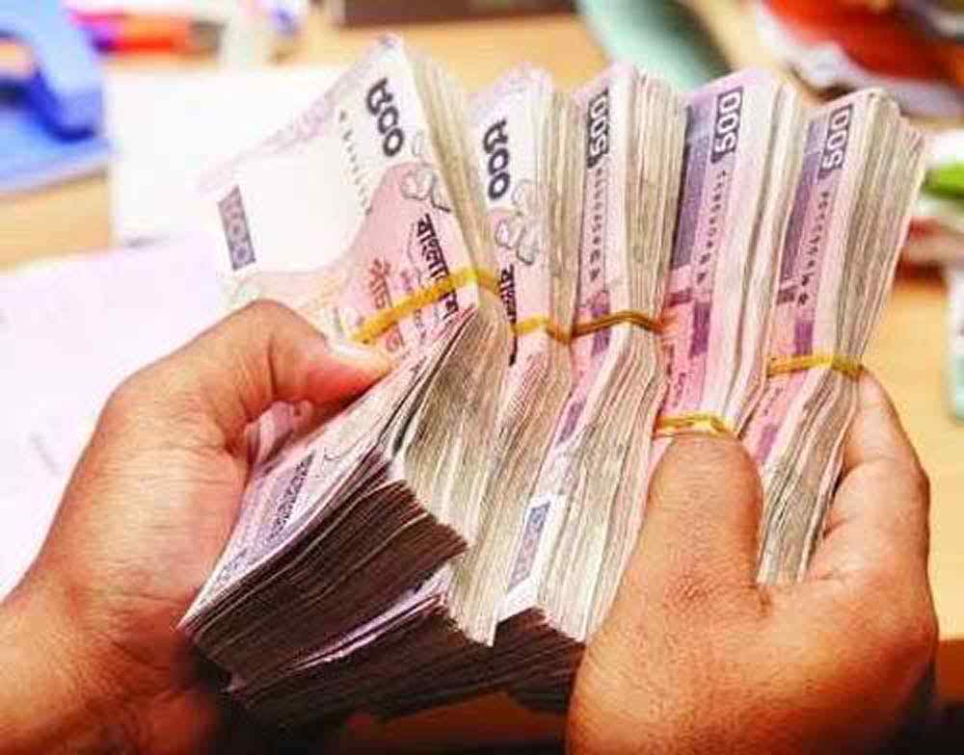
কপিরাইট
একজন লেখক একটি বই লেখেন-
শ্রম বা মেধা
সময়
চিন্তা
বই
বই বিক্রয়ের উপর লেখক লভ্যাংশের একটি অংশ পেয়ে থাকেন রয়্যালিটি বাবদ

Slide 8
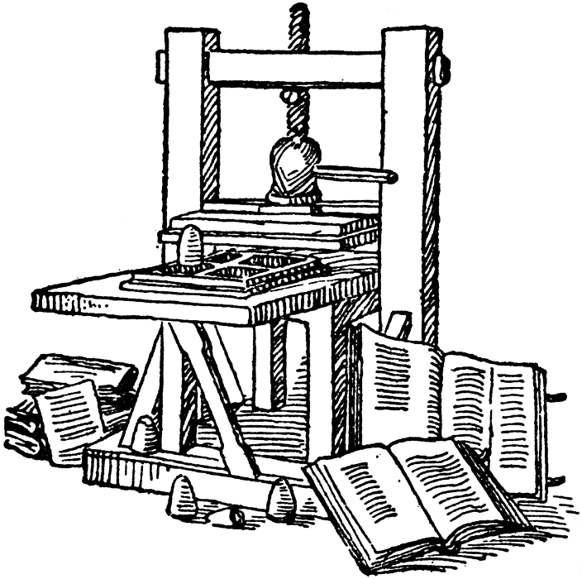
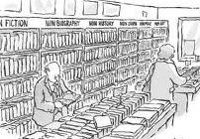
কপিরাইট
কোন একজন লোক একটি বই লেখকের অনুমতি ছাড়া নিয়ে-
নিজ নামে বা হুবহু
নামে ছাপিয়ে
বই সংগ্রহ করে
বাজারে বিক্রি করে
তখন লেখক ও মূল প্রকাশক রয়্যালিটি ও লভ্যাংশ থেকে বঞ্চিত হয়

Slide 9
কপিরাইট আইন
একজন লেখক একটি বই লেখেন ও প্রকাশ করেন-
আইন
কোন একজন লোক একটি বই লেখকের অনুমতি ছাড়া নিয়ে বাজারজাত করেন-
Notes:
লেখকের এবং অনুমতি ছাড়া প্রকাশকের বা ব্যবহারকারীর মাঝখানে যে বাধার সৃষ্টি করে, তা হলো আইন। এ আইনকে কপিরাইট আইন বলে।

Slide 10
কপিরাইট আইন
কোন সৃজনশীল কর্মের কপি, অবৈধ ব্যবহার ইত্যাদি বন্ধের ও অধিকার সংরক্ষণ নিয়ে যে আইন সেটিকে কপিরাইট (Copyright) আইন বলে।

Slide 11
দলগত কাজ
প্রথমে শিক্ষার্থীরা দলে বিভক্ত হবে
তোমার কি কি বুদ্ধিবৃত্তিক সম্পদ আছে বলে মনে কর?
কপিরাইট আইনে কেন একজন মানুষ দোষী হয় বলে মনে কর?
গান করা, কবিতা-গল্প লেখা, ছবি আঁকা, ছবি তোলা ইত্যাদি।
অন্যজনের বৃদ্ধিবৃত্তিক সম্পদ নকল করে ব্যবহার করলে বা অর্থ উপার্জন করলে।
সম্ভাব্য উত্তর

Slide 12
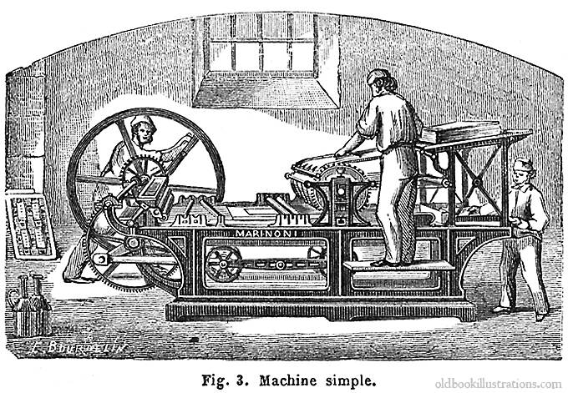
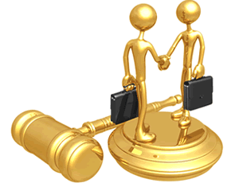
কপিরাইটের সাধারণ তথ্য
তখন লেখকদের অধিকার সংরক্ষণের জন্য সর্বপ্রথম যুক্তরাজ্যে ১৬৬২ সালে কপিরাইট আইন প্রথম পার্লামেন্টে পাস করে
মুদ্রন যন্ত্র আবিস্কারের পর কপি করাটা সহজ হয়েছে
সাধারণত এটি লেখক, শিল্পী, নাট্যকারের মৃত্যুর পর ৫০ থেকে ৭০ বছর পর্যন্ত বলবৎ থাকে, এমনকি ১০০ বছর পর্যন্ত হতে পারে

Slide 13
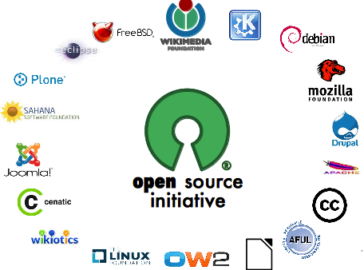
মুক্ত দর্শন
কোনো লেখক, শিল্পী, প্রোগ্রামার বা নাট্যকার ইচ্ছে করলে তার সৃষ্ট সৃজনশীল কর্মকে শর্তসাপেক্ষে সবার কপি করার জন্য উন্মুক্ত করে দিতে পারেন, এই দর্শনকে বলা হয় মুক্ত দর্শন বা ওপেন সোর্স ফিলসফি

Slide 14
মূল্যায়ন
কপিরাইট আইন কী?
কত বছর পর্যন্ত কপিরাইট আইন বলবৎ থাকে?
কয়েকটি মুক্ত সফটওয়্যারের নাম বল।
পাইরেটেড আমরা কী কী দেখে থাকি?

Slide 15
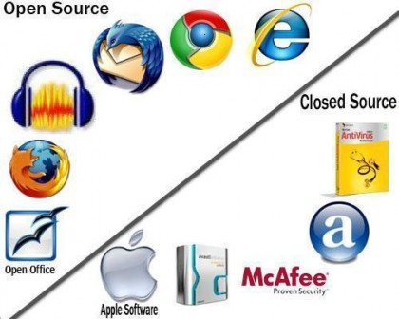
বাড়ীর কাজ
তুমি মুক্ত দর্শনের আওতায় কী কী ব্যবহার করতে পারবে? বর্ণনা দাও।

